Slide 1
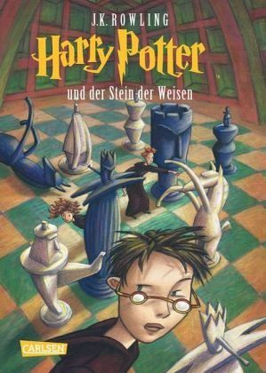
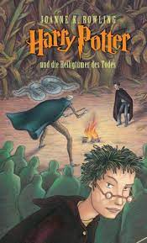
Harry Potter
Das Phänomen der magischen Welt

Slide 2
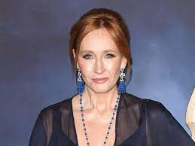
Das Phänomen Harry Potter – eine Erfolgsgeschichte
Übersetzung in 80 Sprachen
500 Millionen verkaufte Exemplare weltweit
33 Millionen verkaufte Exemplare in Deutschland

Slide 3
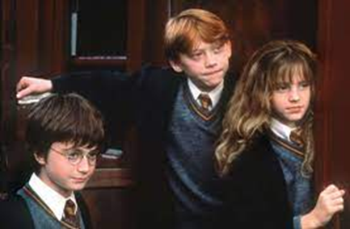
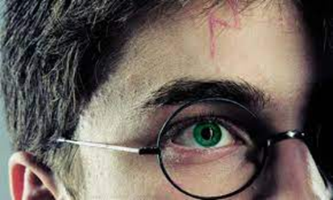
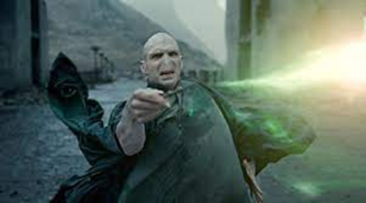
Harry, Ron und Hermine

Slide 4
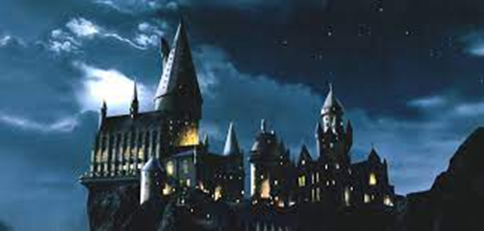

Slide 5
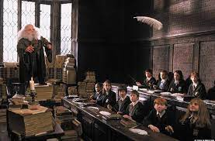
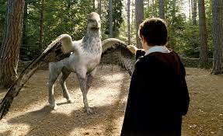
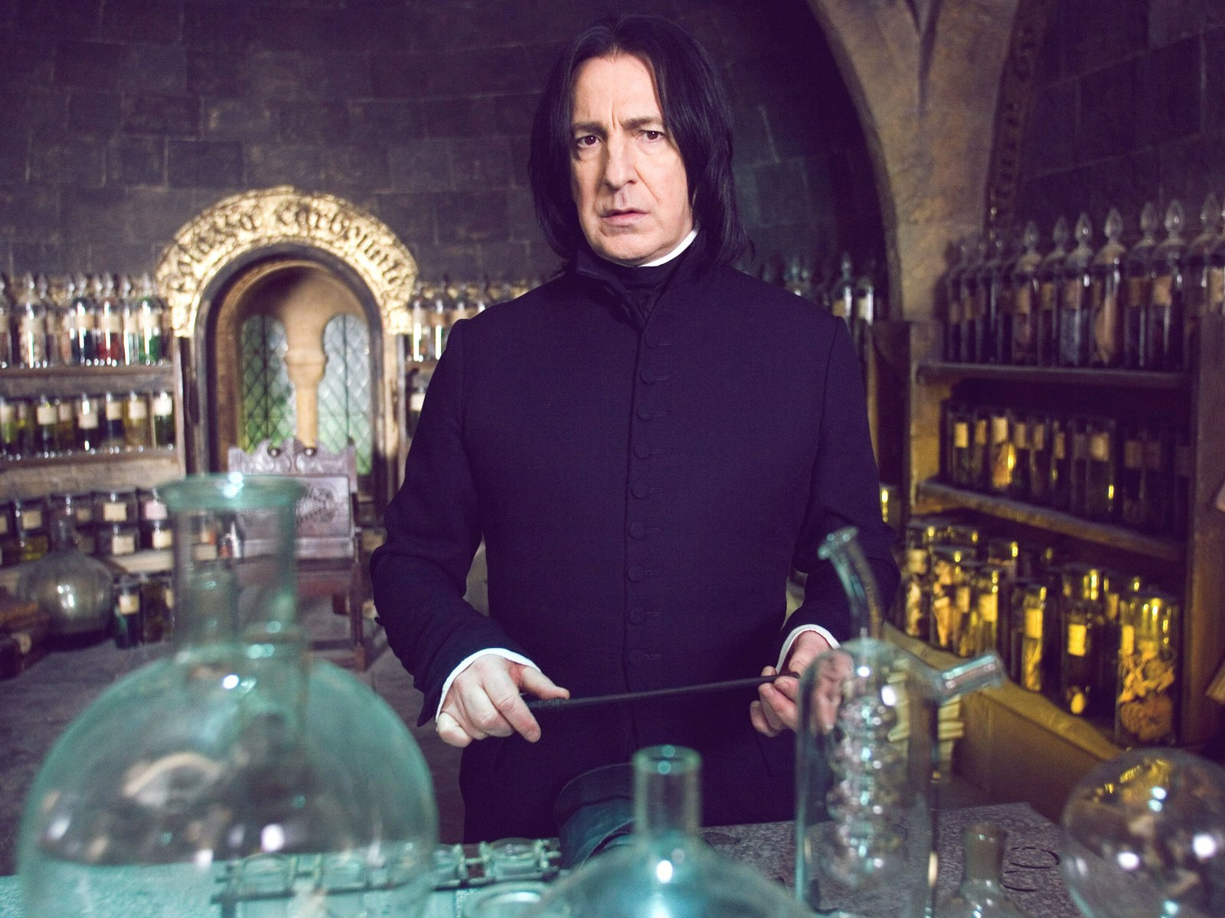
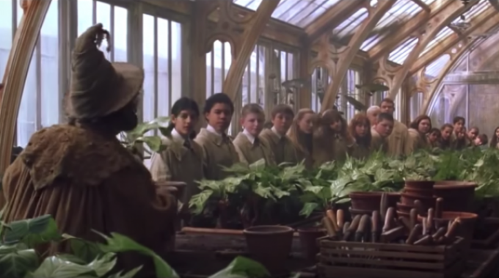
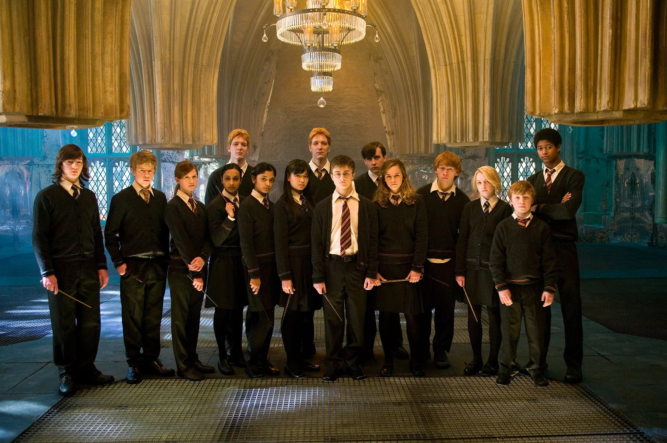
Unterrichtsfächer

Slide 9
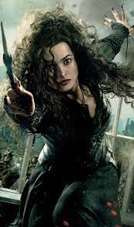
Bellatrix Lestrange

Slide 10
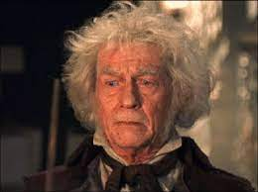
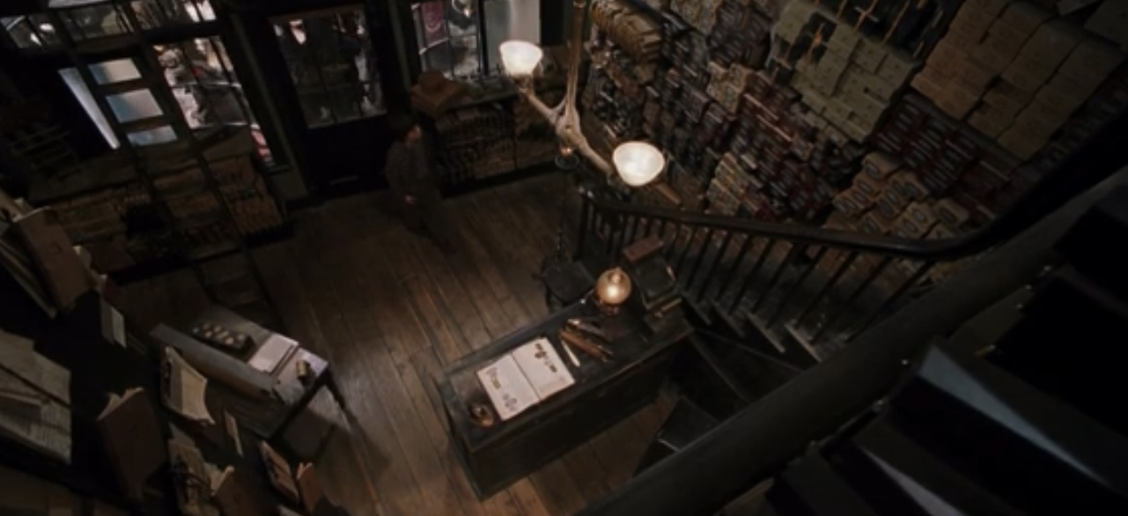
Ollivanders Zauberstabladen

Slide 12
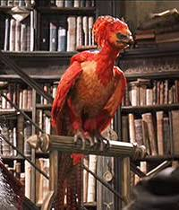
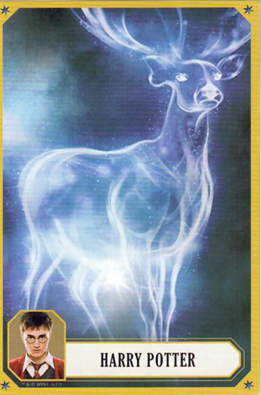
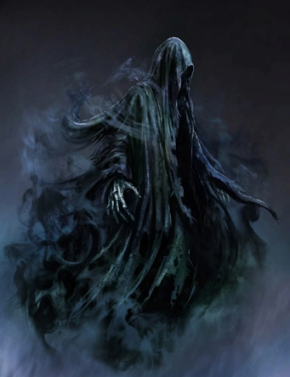
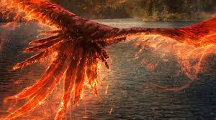
Harrys Zauberstab

Slide 13
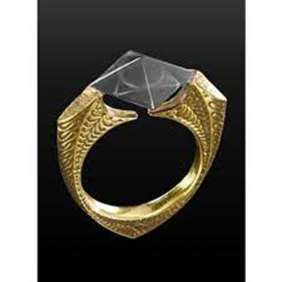
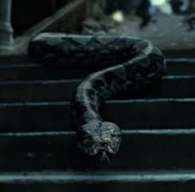
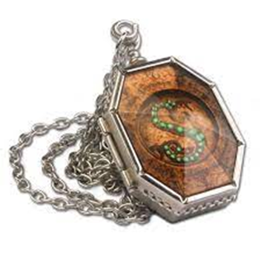
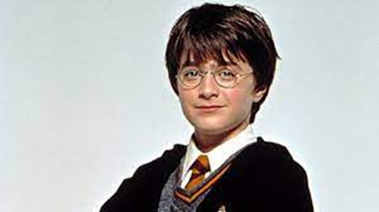
Voldemorts Zauberstab

Slide 14
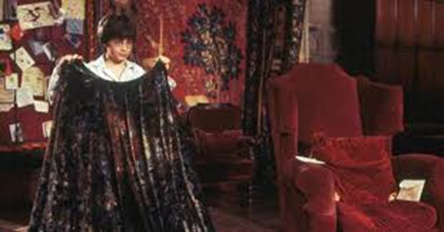
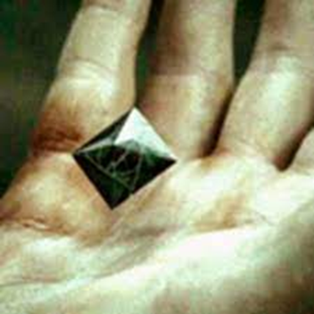
Der Elderstab und die Heiligtümer des Todes

Slide 15
Expelliarmus
Aquamenti
Expecto Patronum
Muffliato
Riddikulus

Slide 16
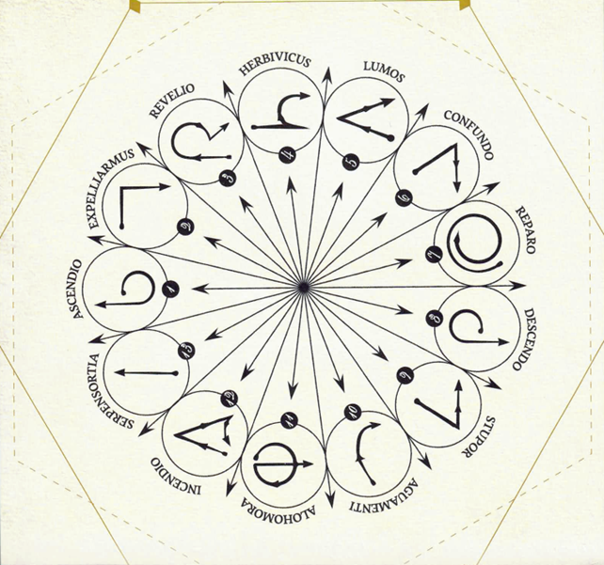
Zaubersprüche

Slide 17
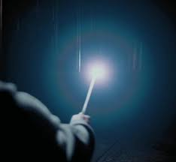
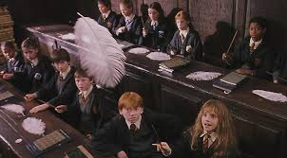
Normale Zaubersprüche
Lumos=Lichtzauber
Wingardium Leviosa=Schwebezauber
Alohomora=Schloss Öffnungszauber

Slide 18
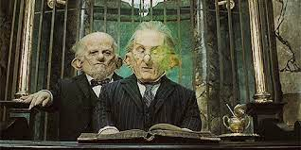
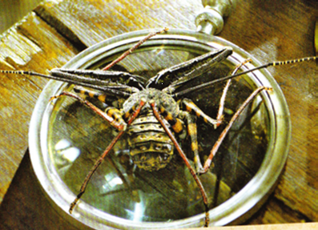
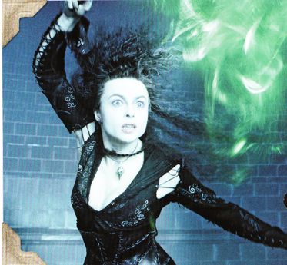
Die unverzeihlichen Flüche
Imperio
Crucio
Avada Kedavra

Slide 19
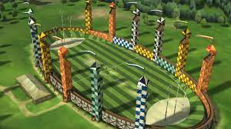
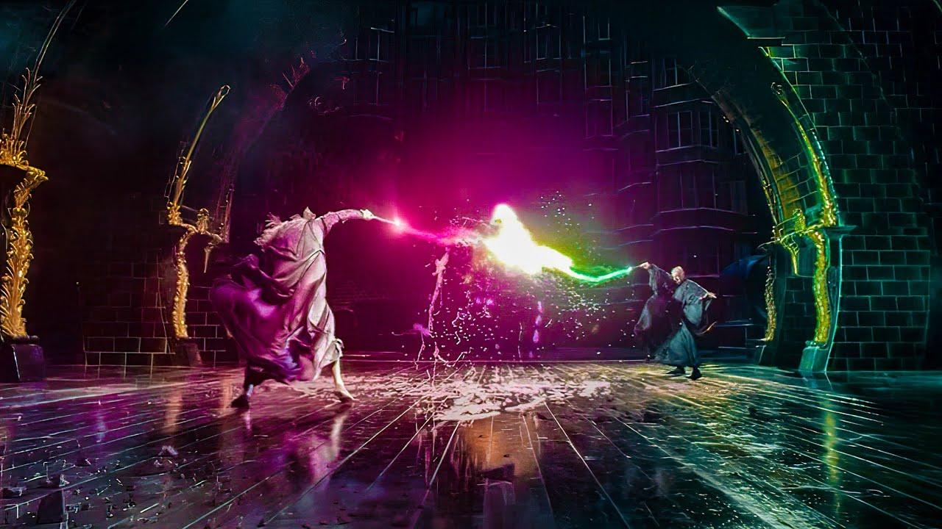
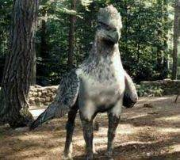
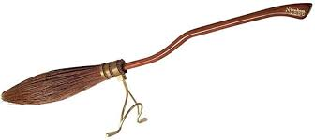
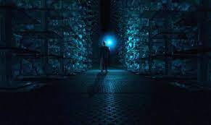
Vortrag: Katharina Volkmer Begleitende Lehrerin: Annika Wittke
Andere spannende Sachen über Harry Potter
Duelle
Quidditch – die magische Sportart
Magische Geschöpfe
Besen
Musik von Harry Potter
Prophezeiungen

